Slide 1
Cusano mutri
La Storia ,cultura e tradizioni di cusano mutri.
Gli spazi publici e privati a cusano mutri.
Attività .

Slide 2
La storia,cultura e tradizione di cusano.
Cusano mutri è un piccolo paesino che si situa in campania in provincia di Benevento,è un paese molto storico riempito di meravigille , un paese molto antico con delle belliseme case fatte in pietra.Con dei bei paesaggi che possiamo trovare nelle sue frazioni (esempio:san felice ,bocca della selva,civitella.)Le feste che possiamo trovare a cusano sono uniche tipo l’infiorata.Ma la più conosciuta e reputata di tutte è sicuramente la sagra dei funghi . Cusano è un mini labirinto una volta entrato dentro a una grange assomoglia allefavelas con strade molte strette. L’abito è tradizionale

Slide 3
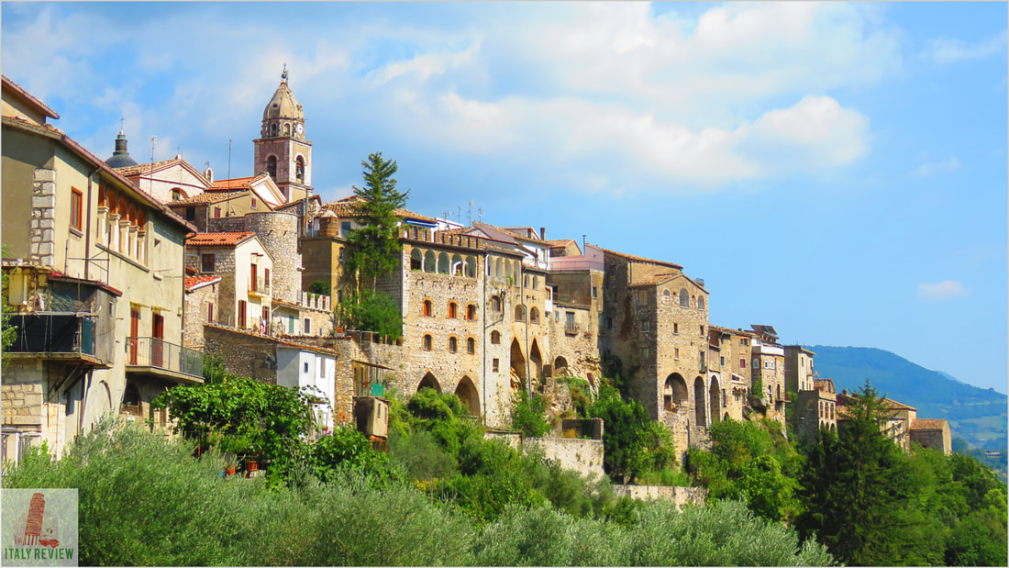

Slide 4
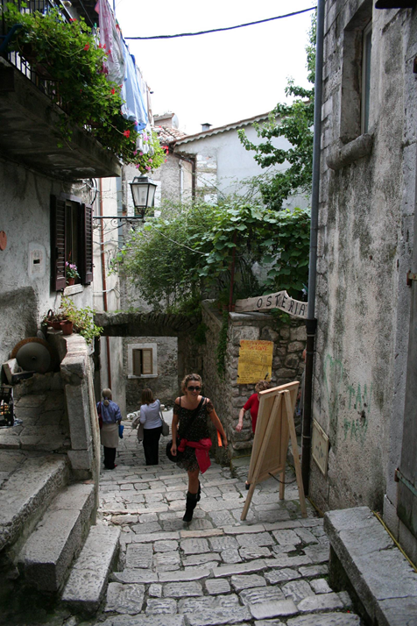
Ecco un esempio

Slide 5
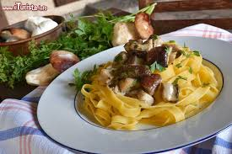
La sagra dei fugnhi
Questa festa è una sagra molto conosciuta che attrae migliaglia di turisti (anno2024:100000) Possiamo trovare un metodo culinario molto tradizionale (esempio tagliatelle al tartufo o ai funghi porcini,cacciocavllo e molto altro. Ma non c’è soltanto da mangiare possiamo comprare oggetti unici e visitare luoghi stupendi

Slide 6
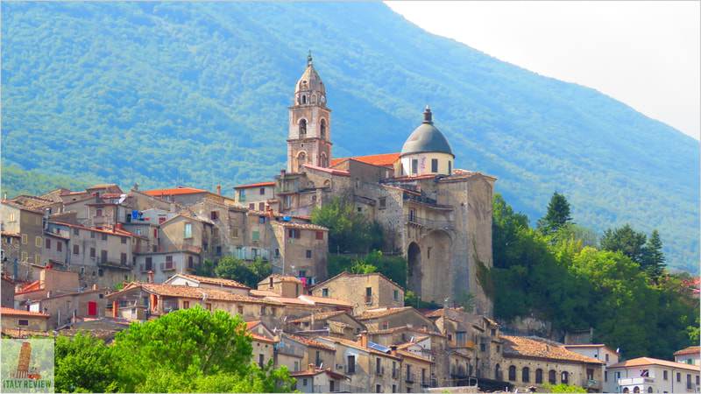
Info su cusano
Il sindaco di Cusano si chiama Pietro Crocco con 3 968 abitanti in provincia di Beneventoe ecco qualche foto

Slide 7
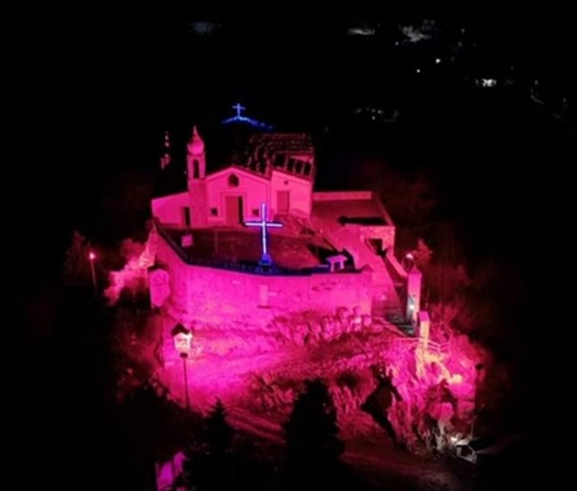
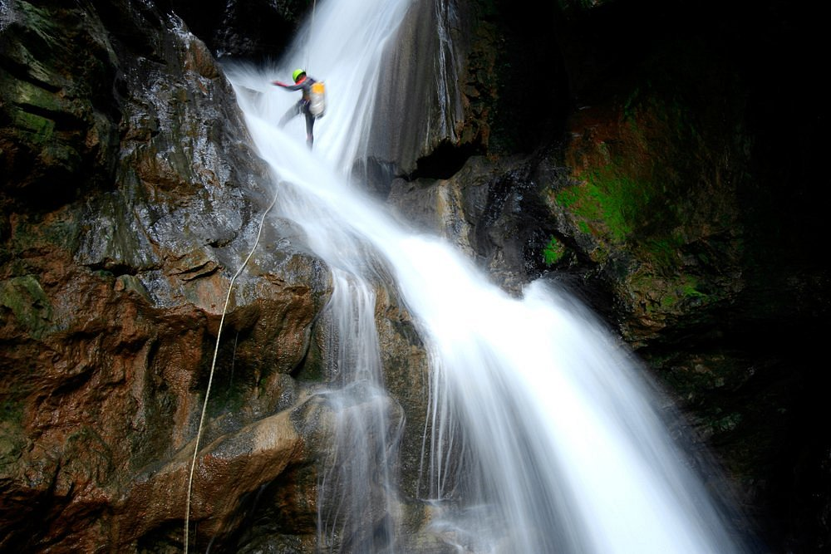
Luoghi e attivita
A Cusano possiamo trovare luoghi tipo la chiesa illuminata sul calvario. Sono molto belli ma possiamo fare meglio ancora . Per esempio possiamo fare delle attività uniche con l’associazione Matese escursioni con traking escursioni sul monte Mutri e ben altro.

Slide 8
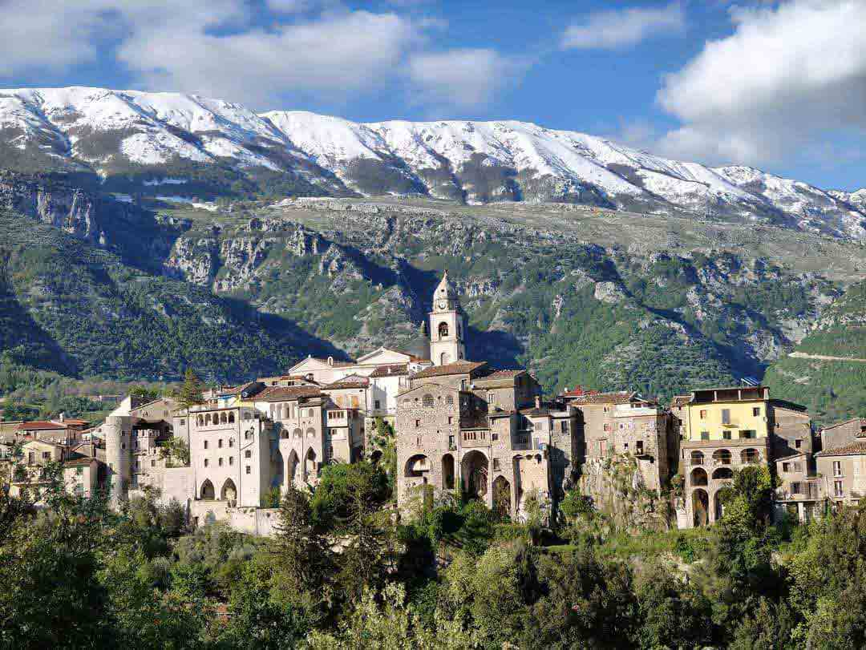
Bocca della selva
Bocca della selva è una frazione di Cusano che si situa entro Cusano e Pietraroija pi% precisamente su una dellE montagne più belle del Matese . A Bocca della selva sono statea inaugurate partenze e arrivi del giro d’Italia.

Slide 9
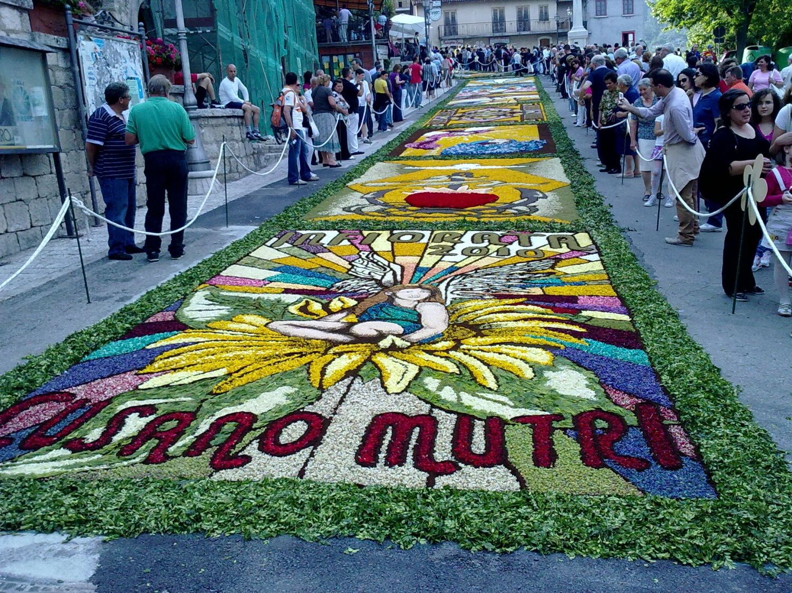

Slide 11
Ecco l’abito tradizionale cusanaro

